Slide 1
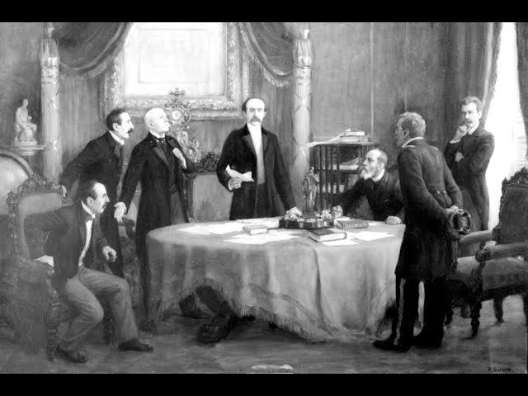
CLASE N°4:
“La República Liberal (1861-1891): Aspectos Políticos.
Objetivos de la clase:
  Comprender y analizar los cambios generados en los Gobiernos Liberales (1861-1891) en el aspecto político
  Analizar fuentes primarias y secundarias en la guía.

Slide 2
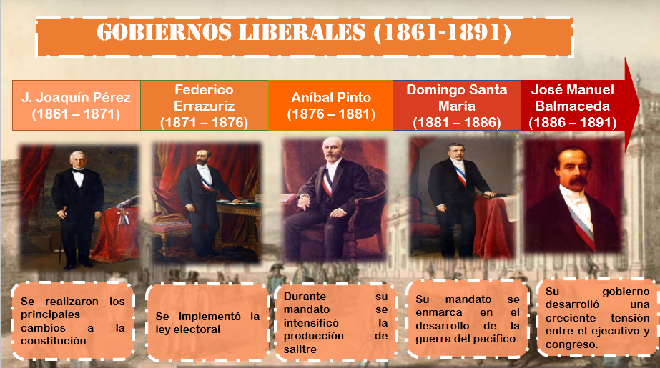
Historia, Geografía y Ciencias Sociales

Slide 3
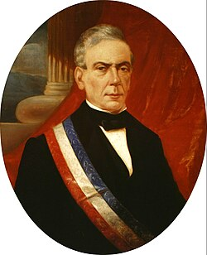
Historia, Geografía y Ciencias Sociales
Durante tres décadas, se consolidó una tendencia liberal en todo Chile, promoviendo la libertad como un principio esencial de la existencia humana. Esto reemplazó la naturaleza autoritaria del poder y llevó a una reforma de la Constitución.
Estos gobiernos comienzan con el período de transición de José Joaquín Pérez, quien buscó concilios y logró gobernar con moderación. En contraste, los que adoptaron un enfoque más autoritario fueron Domingo Santa María y José Manuel Balmaceda.
José Joaquín Pérez (1861-1871)

Slide 4
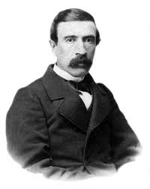
Historia, Geografía y Ciencias Sociales
El pensamiento liberal
El liberalismo europeo se fortaleció en Chile, desafiando la mentalidad conservadora de 30 años. Intelectuales como José Victorino Lastarria, Miguel Luis Amunátegui y Benjamín Vicuña Mackenna promovieron ideales liberales a través de libros, prensa y el Congreso, buscando más laicismo y libertades para los ciudadanos. En lo económico, se priorizó el Laissez Faire, favoreciendo la no intervención del Estado en asuntos económicos.
José Victorino Lastarria

Slide 5
Historia, Geografía y Ciencias Sociales
Liberalización de las Instituciones Públicas
Entre 1871 y 1888 se realizaron relevantes reformas a la Constitución de 1833, enmendándola, otorgando mayores facultades al Congreso y disminuyendo el poder del Poder Ejecutivo:
  Prohibición de reelección inmediata del Presidente por 5 años.
  Reconocimiento del derecho a reunión, asociación, y libertad de enseñanza e imprenta.
  Restricción de facultades extraordinarias del Presidente en Estado de Sitio.
  Incompatibilidad entre Diputado y Ministro de Estado.
  Elección directa de senadores por provincia con un período de 5 años.
  Reducción del quórum necesario para legislar en las cámaras.
  Limitación del requisito de renta para votar, logrando sufragio universal masculino.

Slide 6
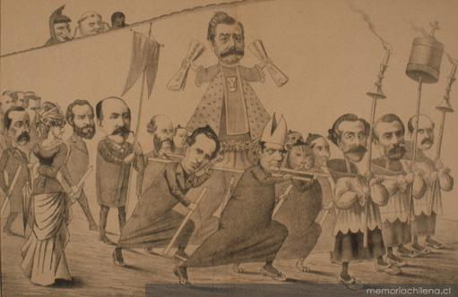
Historia, Geografía y Ciencias Sociales
Secularización de la sociedad y las instituciones civiles
Se trató de establecer las atribuciones de la Iglesia Católica en la sociedad chilena. Los conservadores consideraban que era un pilar fundamental de la sociedad; los liberales señalaban que se debía garantizar la libertad de los individuos y asegurando instituciones laicas para este fin:

Slide 7
Historia, Geografía y Ciencias Sociales
Secularización de la sociedad y las instituciones civiles
Ley Interpretativa de 1865 del artículo 5° de la Constitución de 1833, que permitió el culto privado de otros credos.
Ley de Libertad de Enseñanza de 1872.
Se suprimieron los fueros eclesiásticos y los recursos de fuerza.
Leyes Laicas:
a) Ley de Cementerios Laicos, comunes para individuos de cualquier credo.
b) Ley de Matrimonio Civil (1884)
c) Ley de Registro Civil (1884)

Slide 8
Historia, Geografía y Ciencias Sociales
Sistema de Partidos Políticos en el Período Liberal
  Partido Liberal: se basaba en las ideas liberales francesas del siglo XIX. Fundado en 1849.
  Partido Conservador: Fundado en 1857. Era una prolongación del peluconismo, rechazó el autoritarismo portaliano y defendió los intereses de la Iglesia Católica.

Slide 9
Historia, Geografía y Ciencias Sociales
Sistema de Partidos Políticos en el Período Liberal
  Partido Nacional: era partidario de Manuel Montt, pero fue influido por el pensamiento liberal y parlamentario.
  Partido Radical: una rama escindida del partido liberal, no aceptando la unión liberal-conservadora (1862). Atacaba la influencia de la Iglesia Católica dentro del Estado.
  Partido Demócrata: Quería llevar los ideales del liberalismo a los sectores más modestos de la sociedad. Lo representaban sectores de los grupos medios. Fue fundado en 1887.

Slide 10

¡Muchas gracias por su atención!

